Slide 1
Methodenaufrufe
Lars Meyer / Version 1.1
Berufsfachschule BBB

Slide 2

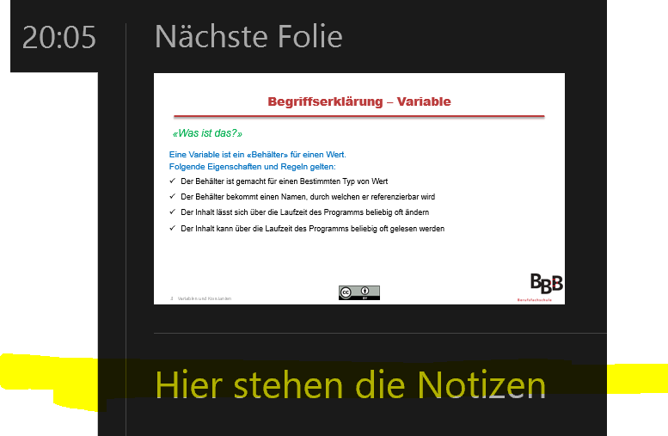
Zur Verwendung
Diese Präsentation enthält Notizen und Animationen
Damit Sie bei der Arbeit im Selbststudium vollen Gebrauch machen:
Modus «Bildschirmpräsentation» + Referentenansicht
Bildschirmpräsentation starten: oder F5
Rechte Maustaste → Referentenansicht 3)
Notes:
Hier stehen die Notizen

Slide 3
Voraussetzungen schaffen
«Was bedeutet Console.WriteLine("Yeet!"); ?»
Es handelt sich um einen Methodenaufruf
Methodenaufrufe
stammen aus der objektorientierten Programmierung
haben mit Klassen und Objekten zu tun
Klassen und Objekte
werden im Modul 319 (1.Lj) verwendet
werden im Modul 320. (2. Lj) vertieft behandelt und gemeistert (Applikationsentwicklung)

Slide 4
Voraussetzungen schaffen
«Was bedeutet Console.WriteLine("Yeet!"); ?»
Im Moment einigen wir uns darauf, dass Klassen und Objekte
Dinge aus der realen oder vorgestellten Welt repräsentieren
aufgefordert werden können, etwas zu tun
angewiesen werden können, womit sie etwas tun sollen

Slide 5
Aufbau Methodenaufruf
«Was bedeutet Console.WriteLine("Yeet!"); ?»
Somit haben wir 3 Komponenten
Das Ding → Frage nach dem «Wer»
Die Möglichkeit etwas zu tun → Frage nach dem «Was»
Das Hilfsmittel → Frage nach dem «Womit»
Ding.tuEtwas(undZwarHiermit)
Ding.tuEtwas(undZwarHiermit)
Wer.Was(Womit)
Punkt
Klammern
Console.WriteLine("Yeet!")

Slide 6
Aufbau Methodenaufruf
Die 4te Komponente
Natürlich erwarten wir von einem Methodenaufruf, dass etwas passiert.
Wir möchten ein Resultat.
Dies kann sich verschiedenartig äussern, nämlich in Form
eines Geschehnisses ⁽¹⁾
eines Rückgabewertes ⁽²⁾
Das Abfangen und Verwerten von Rückgabewerten wird später in diesem Modul Thema.
Notes:
(1) Der Rückgabewert ist leer, jedoch passiert etwas, z.B.:
Es wird etwas auf die Konsole geschrieben
Das Programm wird beendet
Eine Email wird versendet
(2) Es wir ein Wert zurückgegeben, welcher weiter verwertet werden kann.

Slide 7
.NET-Klassenbibliothek
Damit wir nicht von vorne anfangen müssen
Die .NET-Klassenbibliothek ist eine Ansammlung an Dingen, die uns zu Verfügung gestellt werden, um alltägliche Programmieraufgaben zu ermöglichen, so z.B.:
Verwenden der Konsole (Ein-/Ausgaben, …)
Konvertierungen (Text → Ganzzahl, Ganzzahl → Gleitkommazahl, …)
Verwenden von Mathematischen Funktionen
Generieren von Zufallszahlen
Erstellen von grafischen Benutzeroberflächen
Zugreifen auf Dateien
etc.
Auf diese Sammlung haben Sie beim Programmieren Zugriff.

Slide 8
Beispiele
In C#: Console.WriteLine("Yeet!");
Wer: Console
Was: WriteLine
Womit: "Yeet!"
«Konsole,…»
«…schreib eine Zeile,…»
«…und zwar "Yeet!"»
In C#: Convert.ToInt32("77");
Wer: Convert
Was: ToInt32
Womit: "77"
⁽¹⁾
«Konvertierer,…»
«…wandle etwas in eine Ganzzahl um,…»
«…und zwar die Zeichenkette "77"»
Notes:
(1) Methode gibt Wert zurück, dieser sollte gespeichert oder anderweitig verwendet werden

Slide 9
Beispiele
In C#: Math.Max(7,23);
Wer: Math
Was: Max
Womit: 7 und 23
⁽¹⁾
«Mathe-Ding,…»
«…bestimme die höchste Zahl…»
«…aus 7 und 23»
Akzeptieren Sie für den Moment, dass dies auch ein «Ding» ist.
In C#: new Random().next(1,100);
Wer: new Random()
Was: Next
Womit: 1 und 100
⁽¹⁾
«Zufallszahlengenerator,…»
«…gib mir die nächste zufällige Zahl …»
«…zwischen 1 und 100 (exklusive).»
Notes:
(1) Methode gibt Wert zurück, dieser sollte gespeichert oder anderweitig verwendet werden

Slide 10
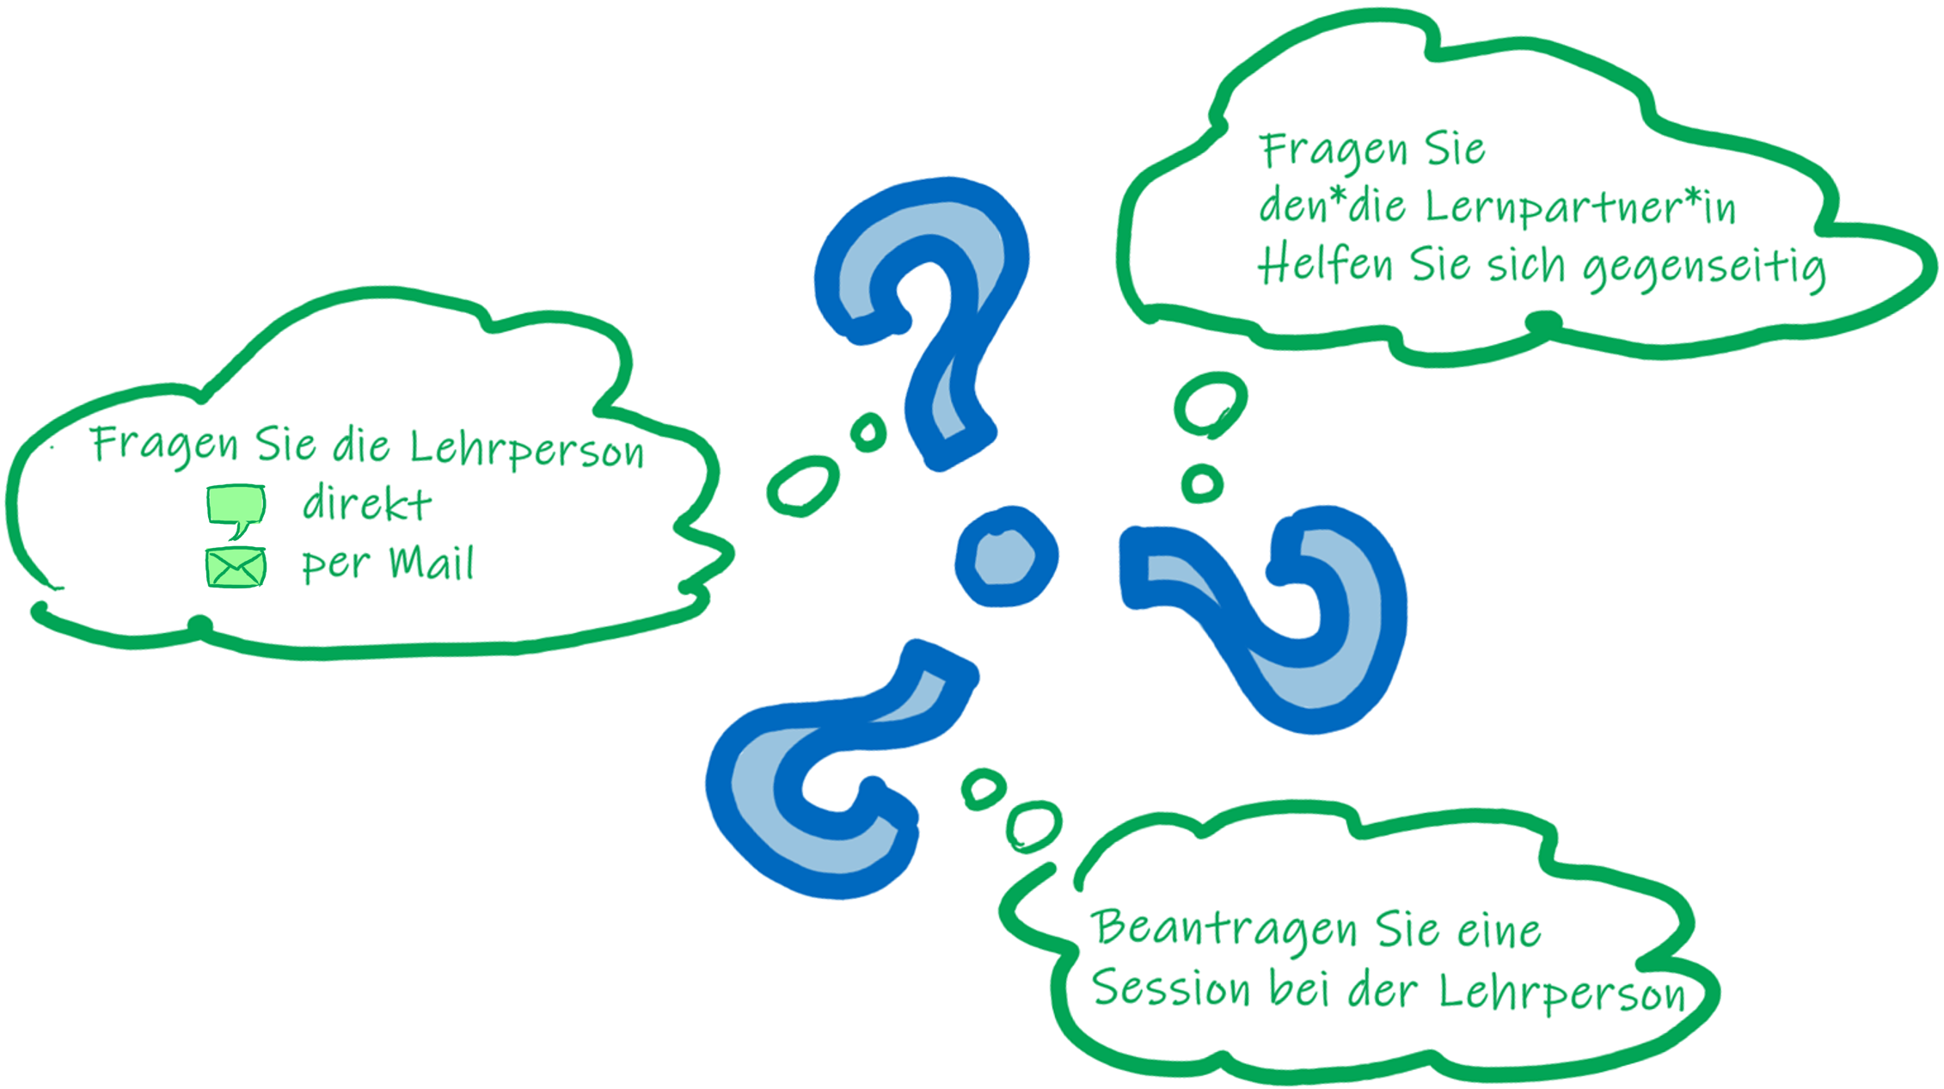
Methodenaufrufe

Slide 11
Weiterführende Informationen
.NET-API Browser:
https://docs.microsoft.com/de-de/dotnet/api/

